Slide 1
LA QUÍMICA CELULAR
LAS MOLÉCULAS DE LOS SERES VIVOS

Slide 2
EL AGUA

Slide 3
¿Porque el agua es símbolo de vida?

Slide 4
El agua
Es la más abundante de las moléculas que conforman los seres vivos.
Constituye entre el 50 y el 95% del peso de cualquier sistema vivo.

Slide 5
El agua
Cubre las tres cuartas partes de la superficie de la Tierra.

Slide 6
La estructura del agua
Cada molécula de agua está constituida por dos átomos de hidrógeno (H) y un átomo de oxígeno (O).
Cada uno de los átomos de hidrógeno está unido a un átomo de oxígeno por un enlace covalente.

Slide 7
La estructura del agua
La molécula de agua, en conjunto, posee carga neutra y tiene igual número de electrones y protones.
Sin embargo, es molécula polar.
El núcleo de oxígeno “arrastra” electrones fuera del núcleo de hidrógeno, dejando a estos núcleos con una pequeña carga positiva neta.
El exceso de densidad de electrones en el átomo de oxígeno crea regiones débilmente negativas

Slide 8
La estructura del agua
Cuando una región de carga parcial positiva de una molécula de agua se aproxima a una región de carga parcial negativa de otra molécula de agua, la fuerza de atracción forma entre ellas un enlace que se conoce como puente de hidrógeno.

Slide 9
Puentes de hidrógeno
Cada molécula de agua puede establecer puentes de hidrógeno con otras cuatro moléculas de agua.
Un puente de H es más débil que un enlace covalente, pero, en conjunto tienen una fuerza considerable y hacen que las moléculas se aferren estrechamente.

Slide 10
Tensión superficial
Es una consecuencia de la cohesión o la atracción mutua, entre las moléculas de agua.
La cohesión es la unión de moléculas de la misma sustancia.
La adhesión es la unión de moléculas de sustancias distintas.

Slide 12
Acción capilar
Es la combinación de la cohesión y la adhesión que hacen que el agua ascienda entre dos láminas, por tubos muy finos, en un papel secante, o que atraviese lentamente los pequeños espacios entre las partículas del suelo.
importancia

Slide 13
Calor específico del agua
La cantidad de calor que requiere una cantidad dada de sustancia para que se produzca un aumento dado de temperatura, es su calor específico.
Una caloría se define como la cantidad de calor que elevará en 1ºC la temperatura de un gramo (1 mL o 1 cm³) de agua.
Calor específico del agua es aprox. el doble que en aceite o del alcohol, 4 veces el del aire o el aluminio y 9 veces el del acero.

Slide 14
Calor vs Temperatura
El calor es una forma de energía: la energía cinética o energía de movimiento, de las moléculas.
El calor que se mide en calorías, refleja la energía cinética total de un grupo de moléculas; incluye tanto la magnitud de los movimientos moleculares como la masa y la cantidad de moléculas en movimiento.
La temperatura, que se mide en grados, refleja la energía cinética promedio de las moléculas.

Slide 15
Resistencia a los cambios de temperatura
Ej.: lago – ave
¿Donde hay más calor?

Slide 16
Resistencia a los cambios de temperatura
El alto calor específico del agua es una consecuencia de los puentes de hidrógeno.
Estos tienden a restringir el movimiento de las moléculas.
Para que la energía cinética de las moléculas de agua aumente suficientemente como para elevar la temperatura de ésta en un grado centígrado, primero es necesario romper cierto número de sus puentes de hidrógeno.

Slide 17
Resistencia a los cambios de temperatura
El alto calor específico del agua significa que para una tasa dada de ingreso de calor, la temperatura del agua aumentará más lentamente que la temperatura de casi cualquier otro material. Así mismo, la temperatura caerá más lentamente cuando se elimina calor.
Esta constancia de la temperatura es importante, porque las reacciones químicas biológicamente importantes tiene lugar sólo dentro de un intervalo estrecho de temperatura.

Slide 18
Vaporización
Es el cambio de líquido a gas.
Para que una molécula de agua se evapore, deben romperse los puentes de H.
Así, la evaporación tiene un efecto refrigerante y es uno de los principales medios por los cuales los organismos “descargan” el exceso de calor y estabilizan sus temperaturas.

Slide 19
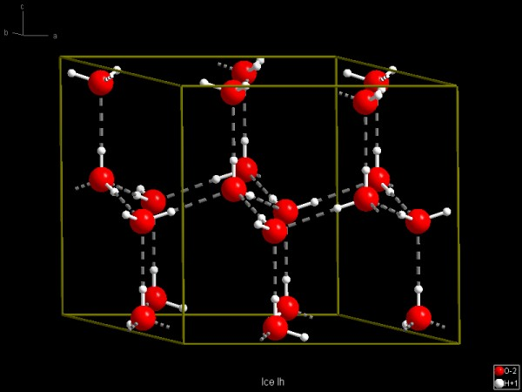
Congelamiento
La densidad del agua aumenta a medida que la temperatura cae, hasta que se acerca a los 4ºC.
Cuando la temperatura cae por debajo de los 4°C, las moléculas deben separarse ligeramente para mantener el máximo número de puentes de hidrógeno en una estructura estable.

Slide 20
Congelamiento
A 0°C, el punto de congelación del agua, se crea un retículo abierto, que es la estructura más estable de un cristal de hielo.
Así, el agua en estado sólido ocupa más volumen que el agua en estado líquido.
El hielo es menos denso que el agua líquida y, por lo tanto, flota en ella.

Slide 21
Congelamiento
Si el agua siguiera contrayéndose mientras se congela, el hielo sería más pesado que el agua líquida.
Los lagos y los estanques y otras masas de agua se congelarían desde el fondo hacia la superficie.
Finalmente, toda la masa de agua se solidificaría y toda la vida que albergara sería destruida.

Slide 22
Congelamiento
La capa de hielo flotante que se forma tiende a proteger a los organismos acuáticos, manteniendo la temperatura del agua en el punto de congelación o por encima de él.

Slide 23
El agua como solvente
Dentro de los sistemas vivos, muchas sustancias se encuentran en solución acuosa.
Una solución es una mezcla uniforme de moléculas de dos o más sustancias (solvente y solutos).
La polaridad de las moléculas de agua es la responsable de la capacidad solvente del agua.

Slide 24
El agua como solvente
Muchas de las moléculas orgánicas que son importantes en sistemas vivos (glucosa), tienen regiones de carga parcial + o -.
Las moléculas polares que se disuelven rápidamente en agua se llaman hidrofílicas.
Moléculas que carecen de regiones polares (grasas), tienden a ser muy insolubles en agua.
Dichas moléculas se dice que son hidrofóbicas.

Slide 25
EL PAPEL CENTRAL DEL CARBONO

Slide 26
Moléculas biológicas u orgánicas
En química el término orgánico describe las moléculas que tienen un esqueleto de carbono y que además contienen algunos átomos de hidrógeno.
Capacidad de los organismos vivos de sintetizar y usar esas moléculas orgánicas.
Entre las moléculas inorgánicas están el dióxido de carbono y todas las moléculas que no tienen carbono, como el agua.

Slide 27
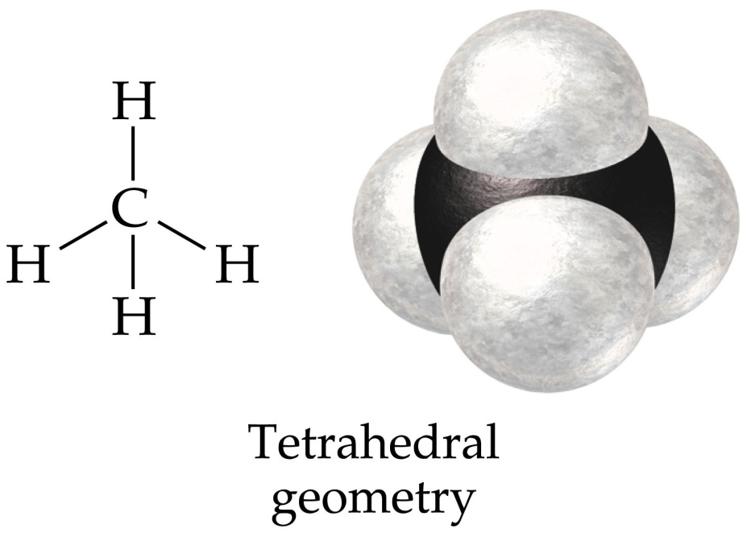
¿Por qué es importante el carbono en las moléculas biológicas?
Un átomo de carbono tiene 4 electrones en su capa más externa, en la cual caben 8.
Por ello se estabiliza compartiendo 4 electrones con otros átomos para formar hasta 4 enlaces covalentes sencillos o un número menor de enlaces covalentes dobles o triples.
Las moléculas que tienen muchos átomos de carbono pueden asumir formas complejas como cadenas, ramificaciones y anillos, lo cual da pie a una extraordinaria diversidad de moléculas.

Slide 28
Grupos funcionales
A la “columna vertebral” de carbono se unen grupos de átomos, lamados grupos funcionales, que determinan las características y la reactividad química de las moléculas:
Hidrógeno -H
Hidroxilo -OH
Carboxilo -COOH
Amino -NH₂
Fosfato -H₂PO₄
Metilo -CH₃

Slide 29
Carbohidratos
Normalmente contienen carbono, oxígeno e hidrógeno y tienen la fórmula aproximada (CH₂O)_{n}.
Monosacáridos: azúcar simple:
Glucosa: importante fuente de energía para las células; subunidad con la que se hacen casi todos los polisacáridos.
Disacáridos: dos monosacáridos enlazados:
Sacarosa: principal azúcar transportado dentro del cuerpo de las plantas terrestres.

Slide 30
Carbohidratos
Polisacáridos: muchos monosacáridos (normalmente glucosa) enlazados:
Almidón, glucógeno, celulosa: almacén de energía en plantas, animales y material estructural de plantas, respectivamente.

Slide 31
Lípidos
Contienen una proporción elevada de carbono e hidrógeno, son polares e insolubles en agua.
Triglicéridos: 3 ácidos grasos unidos a un glicerol:
Aceite, grasa: almacén de energía en animales y algunas plantas.
Ceras: ácidos grasos unidos a un alcohol.
Cubierta impermeable de las hojas y tallos de plantas.
Fosfolípidos: grupo fosfato polar y dos ácidos grasos unidos a glicerol:
Fosfatidilcolina: componente común de las membranas celulares.

Slide 32
Lípidos
Esteroides: cuatro anillos fusionados de átomos de carbono, con grupos funcionales unidos:
Colesterol: componente común de las membranas de las células eucariotas; precursor de otros esteroides como testosterona.

Slide 33
Proteínas
Cadenas de aminoácidos; contienen C, H, O, N y S.

Slide 34
Proteínas
Pueden ser hidrofílicas (polares) o hidrofóbicas (apolares), en dependencia del contenido de aminoácidos que la compongan.

Slide 35
Proteínas
Estructurales (Queratina en pelo, uñas y cuernos).
Movimiento (Actina y Miosina en los músculos).
Transporte (Hemoglobina de la sangre).
Defensa (Anticuerpos en el torrente sanguíneo)
Almacenamiento (Albúmina de la clara de huevo).
Señales (Hormona del crecimiento en el torrente sanguíneo).
Catálisis (Enzimas que catalizan casi todas las reacciones químicas en las células)

Slide 36
Proteínas

Slide 37
Ácidos Nucleicos
Formados por subunidades llamadas nucleótidos; pueden ser un solo nucleótido o una cadena larga de nucleótidos.
Nucleótido:
Azúcar (Ribosa)
Base nitrogenada
Grupo fosfato

Slide 38
Ácidos Nucleicos
Nucleótidos individuales:
Trifosfato de adenosina (ATP): principal molécula portadora de energía a corto plazo en las células.
Monofosfato de adenosina cíclico (AMP cíclico): mensajero intracelular.

Slide 39
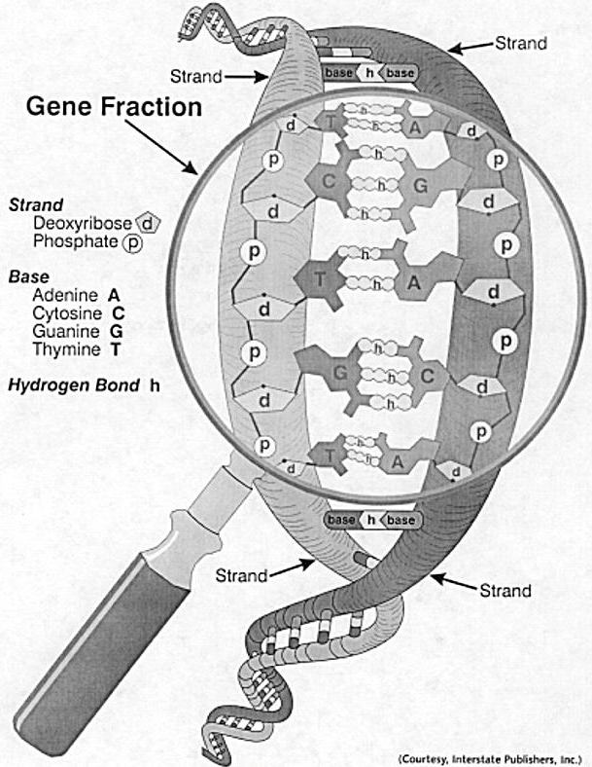
Ácidos Nucleicos
Ácidos nucleicos de cadena larga:
Ácido desoxirribonucleico (ADN): material genético de todas las células vivas.
Ácido ribonucleico (ARN): material genético de algunos virus; transfiere la información genética del ADN a las proteínas.

